Slide 1
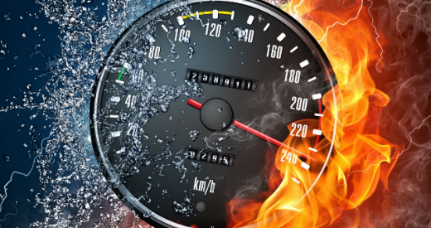





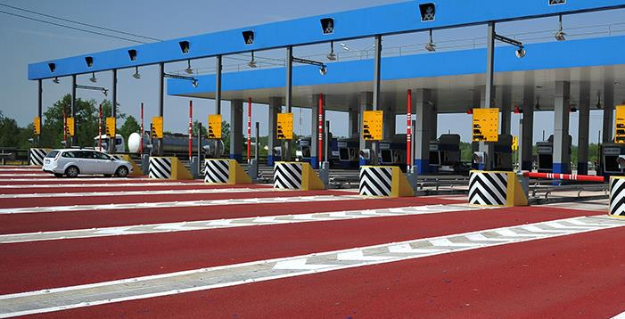


СКОРОСТЬ
БЕЗОПАСНОСТЬ
ЭФФЕКТИВНОСТЬ
Развитие сети
скоростных платных автодорог

Slide 2
ИТОГИ РАБОТЫ КОМПАНИИ 2010 – СЕНТЯБРЬ 2021
3 771 КМ
1 818 КМ
1 260 млрд руб. направлено на финансирование мероприятий строительства и реконструкции автомобильных дорог Государственной компании, из них за счет внебюджетных источников: 373 млрд руб.
(30% от общего объема финансирования за период)
автодорог в доверительном
управлении
автодорог в платной
эксплуатации
74,8%
дорог 1 технической
категории
79 млрд руб.
объем доходов от доверительного управления автомобильными дорогами;
Строительство и реконструкция
180 млрд руб.
средства концессионеров и инвесторов
373
млрд руб.
132 млрд руб.
ФНБ
1 724 КМ
более 1 100 КМ
59 млрд руб.
облигационные займы
построено и реконструировано
в стадии реализации
1,8 млрд руб.
доходы от собств. деятельности
Доверительное управление
Кредитный рейтинг компании:
АКРА: «АА(RU)» (по РФ - ААА(RU)»); ЭкспертРа: ruAA+ (по РФ - «ruААA»); Fitch Ratings: «BBB» (соответствует рейтингу РФ)
на 612 км
на 3 382 км
выполнены работы
по капитальному ремонту
выполнены работы по ремонту (≈300 км ежегодно)
Государственная компания привлекает инвестиции и опыт международных партнеров, а также крупных финансовых институтов, при создании объектов транспортной инфраструктуры (VINCI, ASTALDI, ANAS, TECNOSITAF, KAPSCH, РФПИ, Евразийский банк развития).
В полном объеме обеспечивается нормативное содержание автомобильных дорог Государственной компании.

Slide 3
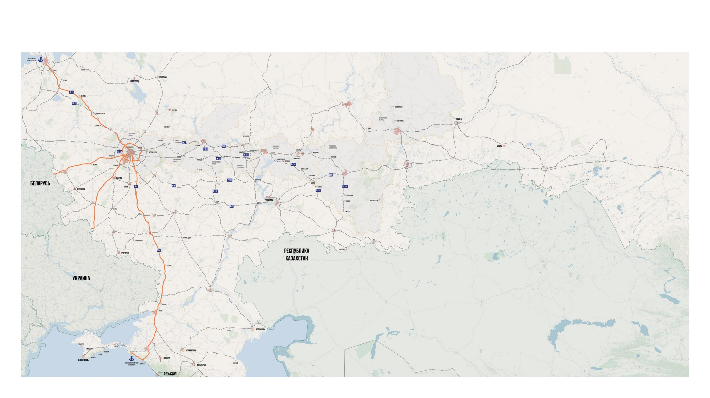
ПЕРСПЕКТИВНЫЕ ПРОЕКТЫ
СЕТИ СКОРОСТНЫХ АВТОМОБИЛЬНЫХ ДОРОГ
САНКТ-ПЕТЕРБУРГ
Строительство скоростной автомобильной дороги
Москва – Нижний Новгород – Казань
(включая строительство обхода гг. Балашиха, Ногинск)
6%
ВЕЛИКИЙ
НОВГОРОД
ПЕРМЬ
4
Количество связываемых агломераций
8,7
интенсивность движения,
млн прив. авто. в год (2030)
ЯРОСЛАВЛЬ
1,6%
3
Количество связываемых центров роста
НИЖНИЙ НОВГОРОД
ИЖЕВСК
3,2%
30
Охват населения, млн чел.
4,3
годовой пассажиропоток,
млн чел. (2030)
17,1%
ВЛАДИМИР
НАБЕРЕЖНЫЕ
ЧЕЛНЫ
26,7
ВРП регионов прохождения, трлн руб.
ТВЕРЬ
1,9%
ЧЕБОКСАРЫ
КАЗАНЬ
ЕКАТЕРИНБУРГ
46%
Сокращение времени в пути (%)
31
годовой грузопоток,
млн т. (2030)
МОСКВА
от Москвы до Казани (с 12 ч до 6,5 ч)
СМОЛЕНСК
РЯЗАНЬ
1,5%
1,1%
УФА
1,8%
Строительство скоростной автомобильной дороги Казань - Екатеринбург
САРАНСК
1,7%
ЧЕЛЯБИНСК
2
Количество связываемых агломераций
5,9
интенсивность движения,
млн прив. авто. в год (2030)
БРЯНСК
ЛИПЕЦК
САМАРА
2
Количество связываемых центров роста
ТАМБОВ
2,0%
14,9
Охват населения, млн чел.
7,6
годовой пассажиропоток,
млн чел. (2030)
КУРСК
ВОРОНЕЖ
ОРЕНБУРГ
7,7
ВРП регионов прохождения, трлн руб.
1,4%
САРАТОВ
45%
Сокращение времени в пути (%) от Казани
12,4
годовой грузопоток,
млн т. (2030)
Пункт пропуска «Сагарчин»
на границе с Казахстаном
до Екатеринбурга (с 14 ч до 7-8 ч)
1,0%
Строительство скоростной автомобильной дороги Набережные Челны - Альметьевск - Самара – Саратов (по левому берегу Волги) – Волгоград
и Волгоград - Краснодар
ВОЛГОГРАД
РОСТОВ-НА-ДОНУ
5
Количество связываемых агломераций
6,6
интенсивность движения,
млн прив. авто. в год (2030)
1,4%
4
Количество связываемых центров роста
КРАСНОДАР
25,9
Охват населения, млн чел.
9,6
годовой пассажиропоток,
млн чел. (2030)
1,8%
11
ВРП регионов прохождения, трлн руб.
38%
Сокращение времени в пути (%) от Набережных
9,2
годовой грузопоток,
млн т. (2030)
НОВОРОССИЙСК
СОЧИ
Челнов до Краснодара (с 26 ч до 16 ч)
Существующая сеть скоростных
автомобильных дорог ГК «Автодор»
Новые скоростные дороги
Реконструкция до 1 категории
2020-2024 г. 2025-2030 гг. 2031-2035 г.
Крупнейшие
транспортно-логистические узлы
Перспективные крупные центры
экономического роста РФ

Slide 4


КЛЮЧЕВЫЕ ОЖИДАЕМЫЕ РЕЗУЛЬТАТЫ
РАЗВИТИЯ СЕТИ К 2035 ГОДУ
Приоритеты государства
Результаты к 2035 году
1
Связанность территорий
Более 7 000 км скоростных автомобильных дорог в портфеле компании
Скоростными дорогами будет «охвачено» 28 регионов Российской Федерации,
где проживает 59% населения страны, и на долю которых приходится
59% общероссийского ВРП
2
Мобильность населения
От Балтийского моря до Черного моря – 2 400 км скоростных дорог,
24 часа в пути
От границы с Беларусью до г. Екатеринбурга – 2 200 км скоростных дорог,
22 часа в пути (вместо 32)
От Екатеринбурга до Черного моря – 2200 км скоростных дорог,
22 часа в пути (вместо 33 часов)
Скоростная дорога вдоль Черного моря – 230 км (2 часа в пути вместо 6 часов)
3
Грузоперевозки
Обеспечение связанности скоростными автомобильными дорогами
не менее 11 центров генерации спроса на автомобильные перевозки
(перспективные центры экономического роста и пункты пропуска через границу)
Увеличение скорости грузоперевозок с текущих 500-600 км/сут
до 1100 км/сут на объектах сети скоростных дорог
4
Цифровизация
Оснащение 100% сети автомобильных дорог архитектурой интеллектуальных транспортных систем и единым информационным пространством
Создание условий для обеспечения сквозного грузослежения на всем протяжении маршрута за счет наличия ИТС и возможности предоставления соответствующих сервисных услуг грузоотправителям
Создание условий для внедрения целевой системы
грузоперевозок с движением беспилотных транспортных средств

Slide 5





ИННОВАЦИИ ГК АВТОДОР –
НЕОТЪЕМЛЕМАЯ ЧАСТЬ РАЗВИТИЯ СЕТИ
Безопасность:
снижение смертности в 3,5 раза
Мобильность:
+ 60 млн новых поездок, рост оборачиваемости грузовых транспортных средств
Внедрение кооперативных ИТС (V2X машина-инфраструктура)
Инфраструктуры для обеспечения движения беспилотных транспортных средств
Водородные заправки
Инфраструктуры для обеспечения движения высокоавтоматизированных транспортных средств
Обеспечение движения автопоездов
Выделенные платные полосы
Обмен данными со странами ЕАЭС
Формирование СВП на основании данных от gps-треков
Цифровизация строительства и эксплуатации:
снижение стоимости жизненного цикла на 10%
Электрические заправки
Применение БПЛА (дронов) для мониторинга безопасности дорожного движения
Система мониторинга движения грузового транспорта
Цифровые двойники дороги
Видео наблюдение
за движением
ИТС (интеллектуальные транспортные системы)
Применение БПЛА (дронов) для контроля за строительством объектов
Фотофиксация нарушений
Free Flow
BIM-Моделирование
Развитие сети связи общего пользования вдоль сети а/д
Цифровые технологии управления проектированием, строительством и эксплуатацией дорог
В активном использовании
Тестируются, опытная эксплуатация
Завтра
Источники: данные ГК «Автодор», открытые источники
5

